Slide 1
Zorgvragers met probleemgedrag
Onderwerpen vandaag?

Slide 2
Zorgvragers met probleemgedrag
Gedragsproblemen in het algemeen
Oorzaken van gedragsproblemen
Gedragsproblemen bij mensen met een verstandelijke beperking/cognitieve stoornis
Omgaan met gedragsproblemen
Notes:
Herhaling theorie maar nu met doel toepassen
Wie heeft sinds vorige week nog nagedacht over nut van Leary/ herkende patronen

Slide 3
Oefenen met de Roos van Leary Casus mevr. De Jong
Casus: Mevr. De jong woont in woonzorgcentrum het Buitenhof. Zij heeft last van pijnlijke knieën door artritus. Sinds de dood van haar man beleeft ze weinig levensvreugde. Zij verbitterd geraakt. Zij heeft de neiging zich terug te trekken in plaats van aan te geven wat zij nodig heeft.
Vanmorgen kom je haar begeleiden bij de adl.
Mevr. Is humeurig en beklaagt zich dat het eten niet lekker was en dat niemand tijd heeft voor haar.
Opdracht: Vorm een groepje van vier. Verdeel de rollen van zorgvrager, verzorgende en observatoren.
Voer het rollenspel uit. Doe dit vier keer waarbij steeds veranderd wordt van gedrag.
Reageer tegen boven-boven, reageer samen-boven, reageer tegen- onder, reageer samen-onder!

Slide 4
Terugblik op de vorige les!
Het nut van de Roos van Leary
De Roos van Leary is een hulpmiddel als de communicatie moeizaam verloopt of als bepaalde gedragspatronen ingesleten zijn.
De Roos van Leary helpt bij het analyseren van iemands gedrag. Hierdoor kan je de ander beter begrijpen. Ook kan je inspelen op het gedrag van een ander. Het kan bijdragen aan een verbetering van de communicatie in het team.

Slide 5
Terugblik vorige les
Hoe werkt de Roos van Leary?
Dominantie: De verticale as geeft de mate van dominantie aan.
Volgend > leidende rol
complementair gedrag
Relatie: De horizontale as geeft de mate van relatie aan.
Rechts: samen, wij, relatiegericht, samenwerking, sympathie en affectie.
Links: tegen, ik, taakgericht, autonomie, antipathie en afwijzing. De mate van relatie roept eenzelfde reactie op.
samen-gedrag > samen-gedrag
tegen-gedrag > tegen-gedrag: aanvallend > opstandig
symmetrisch gedrag.

Slide 6
Effect 1
Als twee mensen samen in hetzelfde kwadrant zitten, houden zij hetzelfde gedrag in stand.
Allebei in het kwadrant Boven/Tegen: machtsstrijd.
Allebei in het kwadrant Boven/Samen: beiden graag eigen plan uitvoeren, maar tegelijk gewaardeerd worden.
Allebei in het kwadrant Onder/Samen: Ze komen niet veel verder, omdat initiatief ontbreekt.
Allebei in het kwadrant Onder/Tegen: Ze versterken elkaar in hun kritische blik.

Slide 7
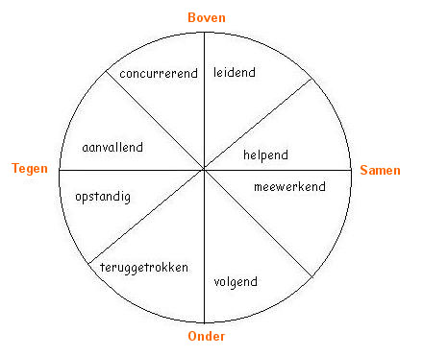
Effect 2 Verticaal tegenovergesteld gedrag roept een complementaire reactie op. Dus als je iemands gedrag wilt versterken, moet je kiezen voor gedrag dat daar verticaal tegenover staat.

Slide 8
Effect 3 Gedrag dat horizontaal naast elkaar staat, heeft een constructieve invloed. Als je iemand op een opbouwende manier wilt beïnvloeden, moet je kiezen voor gedrag dat even dominant is en aan de andere kant van de verticale lijn zit.

Slide 10
Wat is probleemgedrag?
Groepsopdracht:
Inventariseer wat jullie verstaan onder probleemgedrag in de praktijk, en maak hier een mindmap van.
Bestudeer de reader Grip op probleemgedrag, deze staat op Nelo(onder readers/opleidingsinfo) Beschrijf de belangrijkste punten die jullie hier uithalen.
Leg in jullie groepje uit wat de ABC methode is en neem een casus uit de praktijk om de methode uit te werken.
Voeg ook aantekeningen rollenspel casus mevr. De Jong toe.
Lever het verslag uiterlijk de eerstvolgende les in zodat we dit gezamenlijk kunnen bespreken.
Lever je de opdracht in, voorzien van les, titel, klas en namen.

Slide 11
Probleemgedrag in een ABC schema
de A staat voor antecedenten, ofwel de aanleiding van het gedrag
De B staat voor behaviour, d.w.z. het gedrag dat verandert moet worden
C staat voor consequenties, de gevolgen van het gedrag
Dor het ABC schema te gebruiken kun je inzicht krijgen in het probleemgedrag
Datum en tijd | A nteceden- ten Wat ging eraan vooraf | B ehaviour Het probleem-gedrag | Consequen-ties De gevolgen van het probleem-gedrag? | Verder aantekenin-gen?

Slide 12
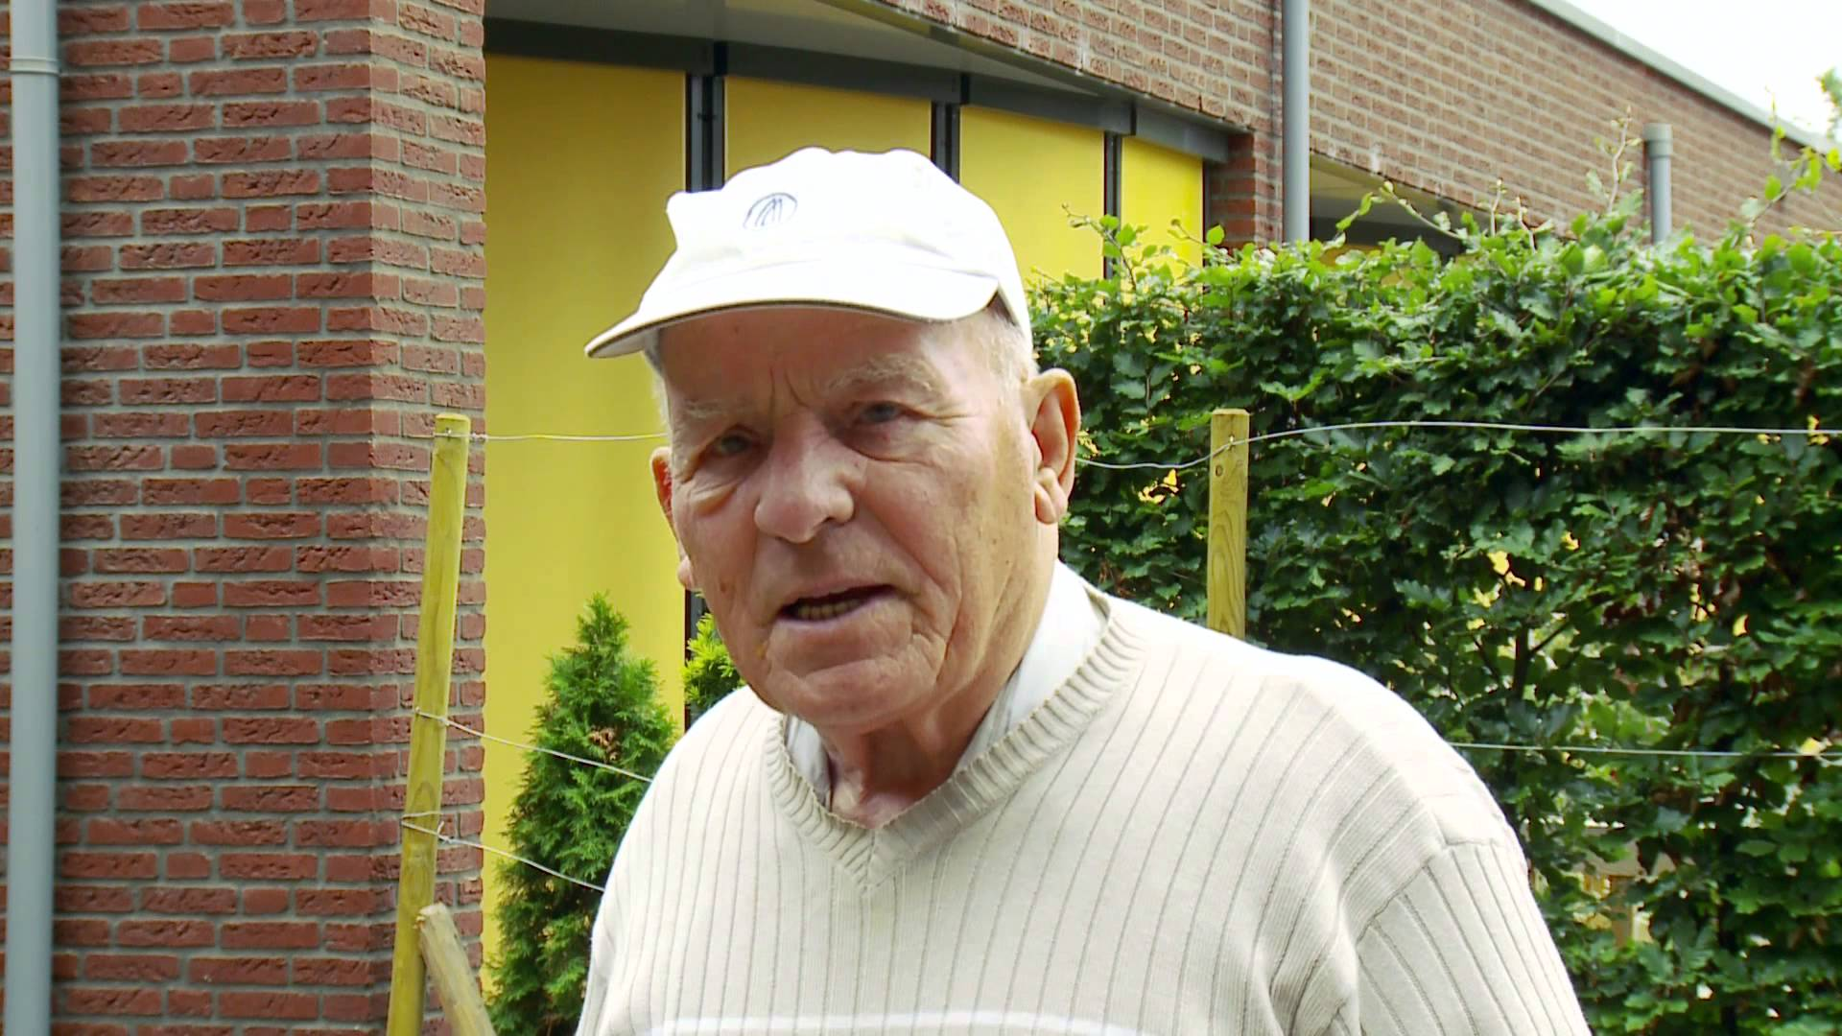
Aanpak van de Oleander
Notes:
http://www.zorgvoorbeter.nl/ouderenzorg/onderwijs-probleemgedrag.html
Website zorg voor beter noteren in schriftje ‘ handig voor later’

